Slide 1
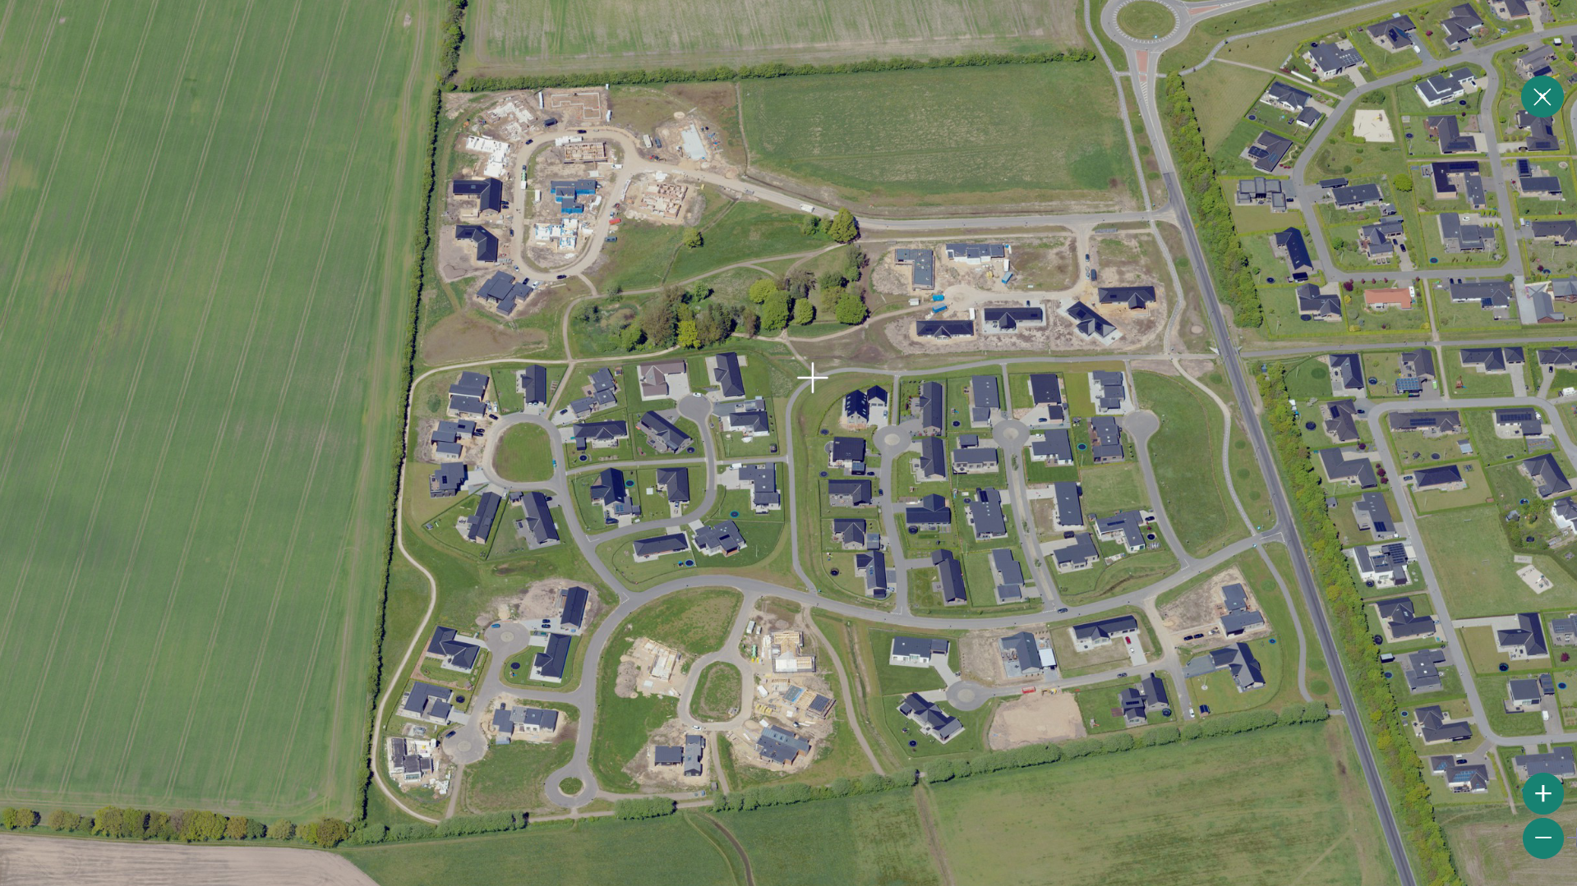
GRUNDEJERFORENINGEN KONGEENGEN
GENERALFORSAMLING
15.05.2024 19.30 – 21.30
Vejen Idrætscenter sal 5

Slide 2
Agenda
Valg af dirigent
Bestyrelsens beretning om det forløbne år
Aflæggelse af regnskab
Drøftelse af indkomne forslag
  Skur ved bålplads
Vedtagelse af budget og fastsættelse af bidrag
Valg af formand
Valg af bestyrelsesmedlemmer og suppleanter
Valg af revisor og revisorsuppleant
Eventuelt

Slide 3
Bestyrelsens beretning
Afholdelse af Sankt Hans arrangement
Robotplæneklipper opsat ved fodboldbane
Bålplads etableret
Hjertestarter indkøbt (ikke installeret endnu)
Familiebolig er blevet en del af vores forening
Dialog med kommune vedr. viadukt

Slide 4
Aflæggelse af regnskab
Resultatopgørelse | Regnskab 2023
Indtægter | 147,972.70 kr.
Udgifter
Vedligehold af grønne områder | -62,971.34 kr.
Snerydning og skadedyrsbekæmpelse | - kr.
Legeplads | -51,075.00 kr.
Arrangementer | -15,030.00 kr.
Forsikringer | -2,773.88 kr.
Gebyrer | -4,425.00 kr.
Diverse | -1,918.00 kr.
Forklaring særlige udgifter:
Sankt hans | 15,030.00 kr.
bålsted | 50,000.00 kr.
Udgifter i alt | -138,193.22 kr.
Finansering | 110.74 kr.
Årets resultat | 9,890.22 kr.
Balance
Beholdning bank (v. årets udgang) | 163,125.27 kr.
Aktiver i alt | 163,125.27 kr.
Passiver
Egen kapital i alt | 153,235.05 kr.
Årets resultat | 9,890.22 kr.
Passiver i alt | 163,125.27 kr.

Slide 5
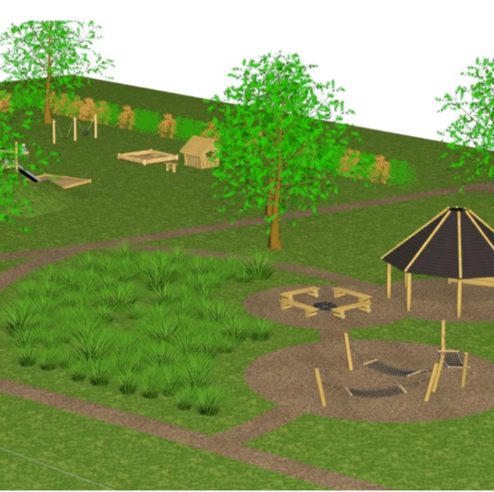
Drøftelse af indkomne forslag
Skur ved bålplads

Slide 6
Vedtagelse af budget og fastsættelse af bidrag
Budget | Budget 2023 | Budget 2024 | Budget 2025 | Budget 2026 | Budget 2027
Indtægter:
Kontingenter | 146,040.00 kr. | 216,240.00 kr. | 232,440.00 kr. | 232,440.00 kr. | 232,440.00 kr.
Indtægter i alt: | 146,040.00 kr. | 216,240.00 kr. | 232,440.00 kr. | 232,440.00 kr. | 232,440.00 kr.
Udgifter:
Vedligehold af grønne områder | 40,000.00 kr. | 80,000.00 kr. | 80,000.00 kr. | 80,000.00 kr. | 80,000.00 kr.
Snerydning og skadedyrsbekæmpelse | - kr. | - kr. | - kr. | - kr. | - kr.
Legeplads | 50,000.00 kr. | 160,000.00 kr. | 15,000.00 kr. | 15,000.00 kr. | 15,000.00 kr.
Arrangementer | 12,000.00 kr. | 28,000.00 kr. | 28,000.00 kr. | 28,000.00 kr. | 28,000.00 kr.
Forsikringer | 3,000.00 kr. | 4,000.00 kr. | 4,000.00 kr. | 4,000.00 kr. | 4,000.00 kr.
Gebyrer | 1,500.00 kr. | 4,500.00 kr. | 4,500.00 kr. | 4,500.00 kr. | 4,500.00 kr.
Diverse | 1,000.00 kr. | 28,000.00 kr. | 3,000.00 kr. | 3,000.00 kr. | 3,000.00 kr.
Udgifter i alt: | 107,500.00 kr. | 304,500.00 kr. | 134,500.00 kr. | 134,500.00 kr. | 134,500.00 kr.
Resultat før finansiering | 38,540.00 kr. | -88,260.00 kr. | 97,940.00 kr. | 97,940.00 kr. | 97,940.00 kr.
Finansiering:
Rente | 100.00 kr. | 100.00 kr. | 100.00 kr. | 100.00 kr. | 100.00 kr.
Årets resultat | 38,440.00 kr. | -88,360.00 kr. | 97,840.00 kr. | 97,840.00 kr. | 97,840.00 kr.

Slide 7
Resterende agenda-punkter
Valg af formand
  Kern Thomsen genopstiller.
Valg af bestyrelsesmedlemmer og suppleanter
  Mikael Skrydstrup genopstiller
  Jens Jacobsen genopstiller ikke
  Niclas Valdis (suppleant) ønsker genvalg.
  Per Daugaard (suppleant) ønsker genvalg.
Valg af revisor og revisorsuppleant
  Revisor: ???
  Revisor suppleant: ???
Eventuelt
  Legepladsdag
  Fremtidige grønne områder
  Vedligehold af stier

